Slide 1
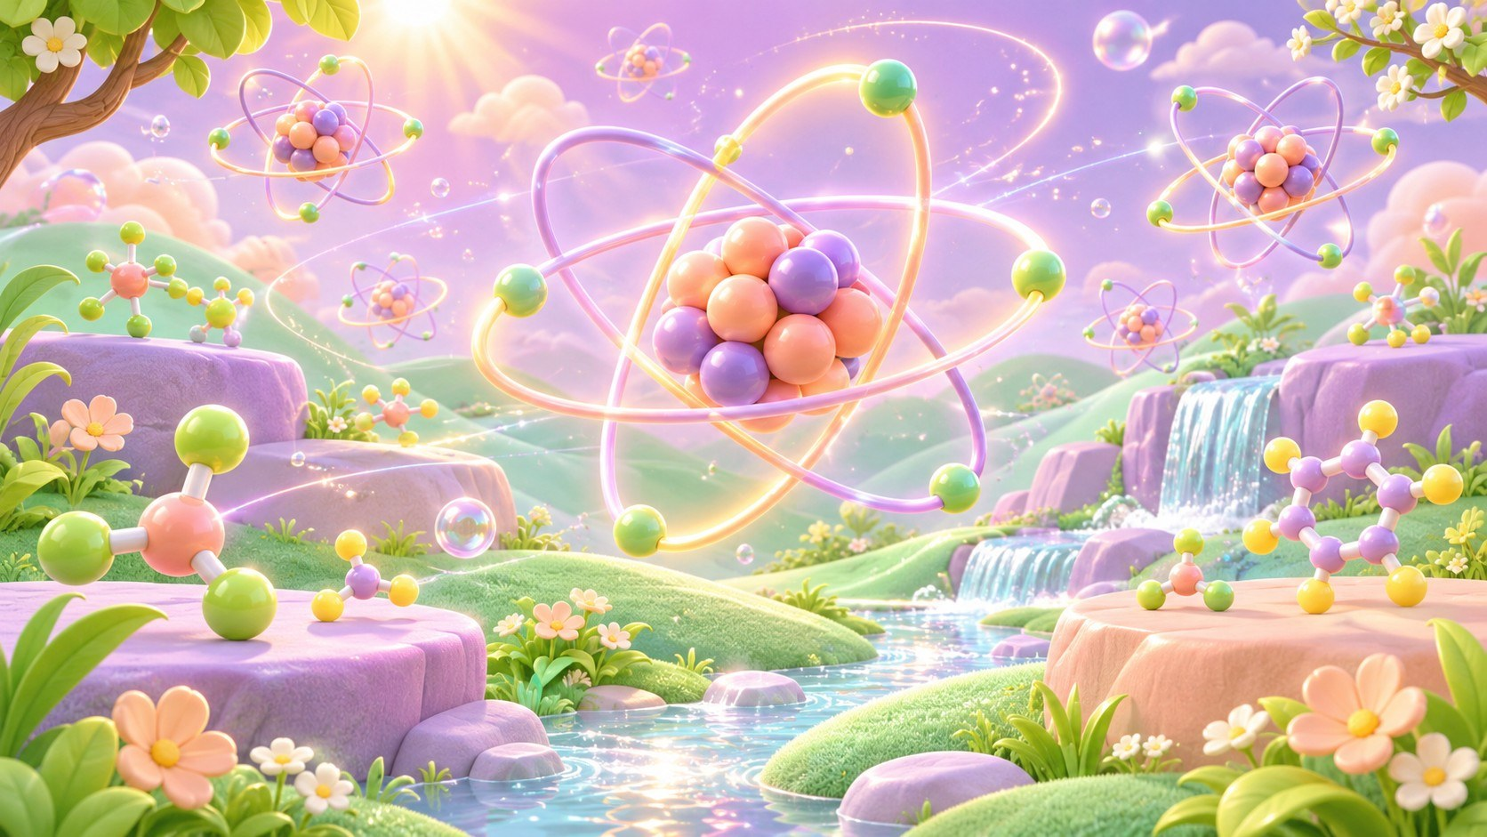

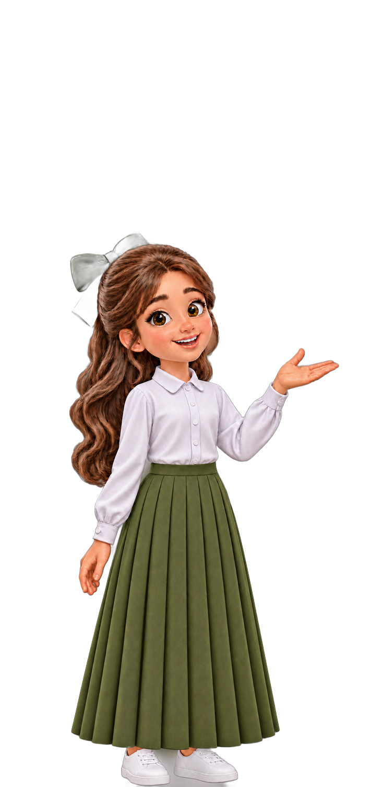

المملكة العربية السعودية • وزارة التعليم
الإدارة العامة للتعليم بمنطقة المدينة المنورة
الابتدائية والمتوسطة الأولى بصخيبرة
الفصل 4 | الذرات والعناصر
تركيب المادة
Structure of Matter
العلوم • الصف الأول المتوسط • الوحدة الثانية • الدرس الأول • الحصة الأولى
المعلمة: د. أفنان الطلحي
مديرة المدرسة: أ. مها العروي
▦ القائمة

Slide 2

فهرس الدرس
القائمة الرئيسية: اختاري ما تريدين عرضه
التقويم القبلي
التهيئة
مفردات الدرس
التقويم بأنواعه
أهداف الحصة
مراجعة سابقة
رحلة داخل المادة
قوانين الصف
غلاف الحصة
مختبر العلماء السبعة
قانون حفظ المادة
ديموقريطس
ذرات مختلفة
محاكاة بناء النواة
مكوّنات الذرة
المحور الأول
التجربة الاستهلالية
جدول التعلّم KWL
الربط بالعلوم
الربط بالوطن
الربط بالدين
التعليم المتمايز
نموذج فراير
التعلّم التعاوني
النمذجة
مادة أم ليست مادة؟
ماذا قرأتِ؟
أقيّم نفسي
بطاقة الخروج
لوحة النجوم
المسابقة
نحو نافس
باحثة ذكية
الواقع المعزّز
الربط بالواقع
الربط بالتاريخ
الواجب والختام
الأوسمة
الخلاصة
استكمال KWL
تقويم الأقران
2
الذرات والعناصر | أول متوسط | د. أفنان الطلحي

Slide 3
قوانين الصف
قوانين صفّنا من درسنا
النواة
3
النيوترون
2
البروتون
1
نحن نواة الفريق؛ لكل واحدة دورها.
متعادلة وهادئة؛ أنصت ولا أقاطع زميلتي.
إيجابية دائمًا؛ أشارك وأترك فرصة لغيري.
العالم دالتون
6
حفظ المادة
5
الإلكترون
4
أدوّن ملاحظاتي بدقة كما يفعل العلماء.
لا أُهدر وقتي؛ أفكّر ثم أرفع يدي.
أتحرّك بنظام، وأحترم الرأي الآخر.
3
▦ القائمة
الذرات والعناصر | أول متوسط | د. أفنان الطلحي

Slide 4
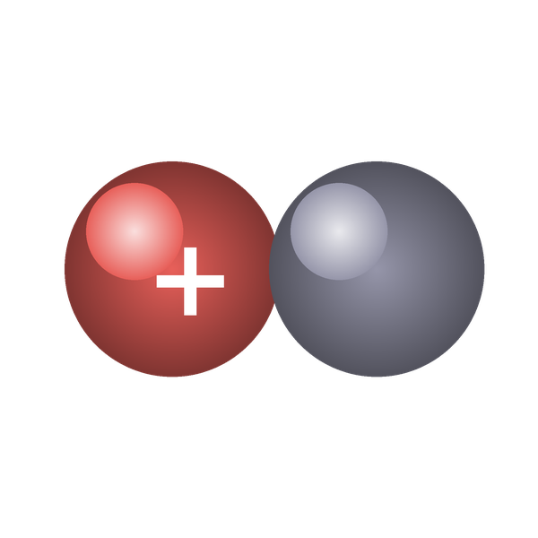
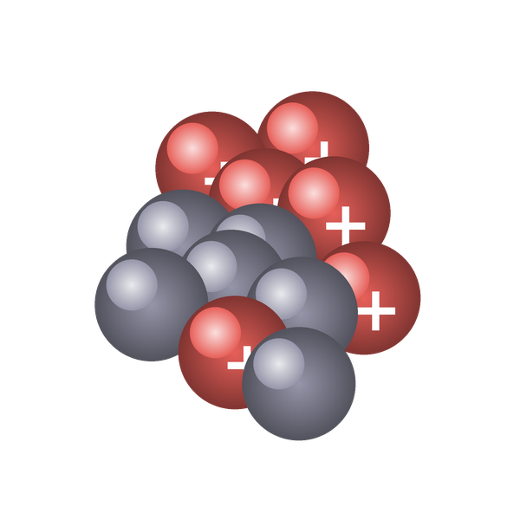
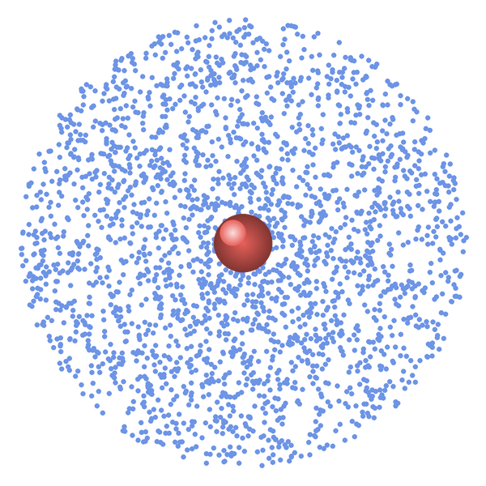
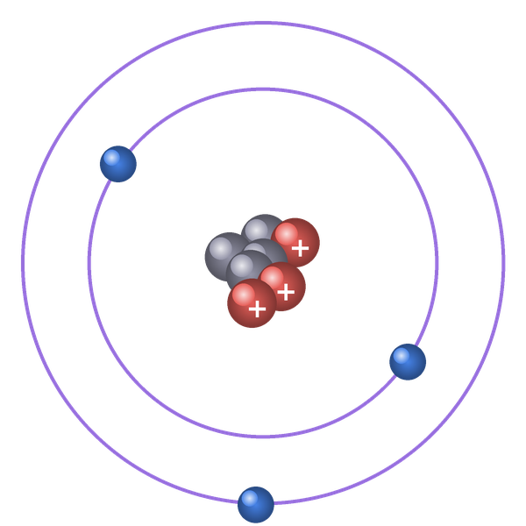


🔬 محاكاة
رحلة إلى داخل المادة
🔍 رحلة تكبير: من قطعة الذهب… حتى البروتون — اضغطي لتتقدّم العدسة
⟵
⟵
⟵
⟵
البروتون والنيوترون
النواة
الإلكترونات
الذرة
المادة
جسيمات صغيرة
داخل النواة.
مركز الذرة الموجب،
وفيها معظم كتلتها.
سحابة سالبة
تتحرك حول النواة.
أصغر جزء من الذهب
يحمل خصائصه.
قطعة ذهب لها كتلة وتشغل حيّزًا.
المادة ⟵ الذرة ⟵ الإلكترونات ⟵ النواة ⟵ البروتون والنيوترون
النواة
▶ الإجابة
سؤال: أيّهما أصغر: الذرة أم نواتها؟
4
▦ القائمة
الذرات والعناصر | أول متوسط | د. أفنان الطلحي

Slide 5
مراجعة سابقة
نتذكّر ما سبق: أسئلة سريعة
الصلبة والسائلة والغازية.
ما حالات المادة الثلاث؟
▶ الإجابة
1
كتلة وحدة الحجوم من المادة.
ما الكثافة؟
▶ الإجابة
2
بالميزان؛ ووحدتها الجرام أو الكيلوجرام.
بأي أداة نقيس كتلة الأجسام؟
▶ الإجابة
3
نعم؛ البالون المنفوخ أثقل من الفارغ.
هل للهواء كتلة؟
▶ الإجابة
4
⏱ مؤقت 30 ثانية
انتهى الوقت!
5
▦ القائمة
🎡 من تجيب؟
الذرات والعناصر | أول متوسط | د. أفنان الطلحي

Slide 6
الأهداف
أهداف الحصة الأولى
في نهاية الحصة الأولى ستكونين قادرة على أن:
تصفي خصائص المادة.
1
تميّزي ما يُعدّ مادة مما لا يُعدّ مادة.
2
تتعرّفي أفكار ديموقريطس عن الذرة.
3
تفسّري قانون حفظ المادة بتجربة لافوازييه.
4
تتعرّفي مكوّنات الذرة: البروتون والنيوترون والإلكترون.
5
تقارني بين النماذج الذرية المختلفة.
6
تقدّري عظمة الخالق في دقة بناء الذرة.
7
6
▦ القائمة
الذرات والعناصر | أول متوسط | د. أفنان الطلحي

Slide 7
التقويم
التقويم بأنواعه في درسنا
اضغطي على أي نوع للانتقال إلى شريحته
تقويم ختامي
تقويم تكويني
تقويم قبلي
بطاقة الخروج + حل مراجعة الدرس
ماذا قرأت؟ + المحاكاة + النمذجة
ماذا أعرف؟ صح أم خطأ + KWL
نحو نافس
تقويم الأقران
تقويم ذاتي
اختيار من متعدد + المسابقة
سلّم تقدير أداء المجموعة
أقيّم نفسي: أستطيع أن…
7
▦ القائمة
الذرات والعناصر | أول متوسط | د. أفنان الطلحي

Slide 8
المفردات
مفردات الدرس (1)
مركز الذرة الصغير، موجب الشحنة، وفيه معظم كتلتها.
النواة
دقيقة صغيرة جدًّا تتكون منها أغلب أنواع المادة.
الذرة
اضغطي المصطلح ⟶
اضغطي المصطلح ⟶
جسيم متعادل الشحنة يوجد في نواة الذرة.
النيوترون
جسيم موجب الشحنة يوجد في نواة الذرة.
البروتون
اضغطي المصطلح ⟶
اضغطي المصطلح ⟶
المادة لا تفنى ولا تُستحدث، وإنما تتحول من شكل إلى آخر.
قانون حفظ المادة
جسيم سالب الشحنة يتحرك حول النواة.
الإلكترون
اضغطي المصطلح ⟶
اضغطي المصطلح ⟶
8
▦ القائمة
الذرات والعناصر | أول متوسط | د. أفنان الطلحي

Slide 9
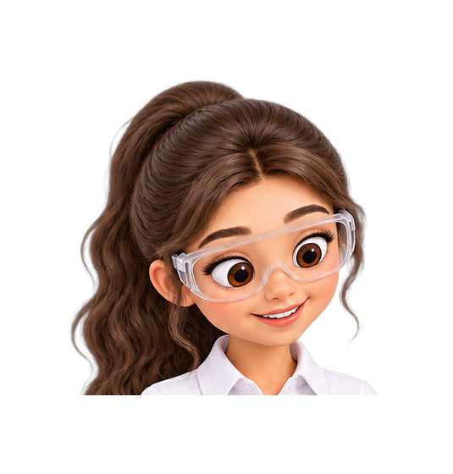


🔬 محاكاة
فكّري: كأس فارغة… وورقة جافة!
💧
💧
غمرت المعلمة كأسًا مقلوبة في قاعها ورقة جافة في حوض ماء… ثم أخرجتها فبقيت الورقة جافة!
×
💨
💨
💨
💨
نورة: فيها هواء
سارة: الكأس فارغة
كيف حدث ذلك؟ هل كانت الكأس فارغة حقًّا؟
▶ شغّلي المحاكاة
الهواء يملأ الكأس، فلا يجد الماء مكانًا يصل منه إلى الورقة
💨💨 ← ورقة جافة
الكأس لم تكن فارغة؛ كانت مملوءة بالهواء، والهواء مادة لها كتلة وتشغل حيّزًا، فمنع الماء من الوصول إلى الورقة.
▶ اكشفي التفسير
نبدأ اليوم بسؤال كبير: ما المادة؟ ومِمّ تتكوّن؟ والإجابة الصحيحة عند نورة!
▶ اكشفي الحقيقة
9
▦ القائمة
🎡 من تجيب؟
الذرات والعناصر | أول متوسط | د. أفنان الطلحي

Slide 10
تقويم قبلي
ماذا أعرف؟
✓ صح: هذا نص قانون حفظ المادة.
المادة لا تفنى ولا تُستحدث.
1
صح أم خطأ؟
✗ خطأ: تغيّر النموذج كلما اكتُشفت معلومات جديدة.
بقي نموذج الذرة دون تغيير منذ أن ظهر مفهومها.
2
صح أم خطأ؟
✓ صح: النواة صغيرة جدًّا مقارنة بحجم الذرة.
معظم حجم الذرة فراغ.
3
صح أم خطأ؟
✓ صح: ليس لهما كتلة ولا يشغلان حيّزًا.
الضوء والحرارة ليسا من المواد.
4
صح أم خطأ؟
✗ خطأ: ذرة الهيدروجين العادية ليس فيها نيوترون.
تحتوي جميع الذرات على نيوترون واحد على الأقل.
5
صح أم خطأ؟
⏱ مؤقت 30 ثانية
انتهى الوقت!
10
▦ القائمة
🎡 من تجيب؟
الذرات والعناصر | أول متوسط | د. أفنان الطلحي

Slide 11
استراتيجية
جدول التعلّم KWL
جدول التعلّم (KWL)
L ماذا تعلّمت؟
W ماذا أريد أن أعرف؟
K ماذا أعرف؟
نكملها في نهاية الدرس ✎
دوّني في العمود الأول ما تعرفينه عن المادة والذرة، وفي الثاني ما تريدين معرفته.
11
▦ القائمة
الذرات والعناصر | أول متوسط | د. أفنان الطلحي

Slide 12
تجربة استهلالية
تجربة استهلالية: هل الكأس فارغة؟
التحليل
خطوات العمل
1. لاحظي: هل تبلّلت الورقة؟ ولماذا؟
ألصقي ورقة نشاف جافة في قاع كأس زجاجية.
1
لم تتبلّل؛ لأن الهواء داخل الكأس منع دخول الماء.
▶ الإجابة
اقلبي الكأس رأسيًّا، وادفعيها ببطء في وعاء عميق مملوء بالماء.
2
2. التفكير الناقد: ماذا يحدث لو أملتِ الكأس داخل الماء؟
اسحبي الكأس رأسيًّا ببطء، وأخرجي الورقة وافحصيها.
3
يخرج الهواء فقاعات ويدخل الماء فتتبلّل الورقة؛ إذن الهواء يشغل حيّزًا.
▶ الإجابة
صفي تجربتك ونتائجك في دفتر العلوم.
4
الزمن: 10 دقائق • نشاط جماعي
12
▦ القائمة
🎡 من تجيب؟
الذرات والعناصر | أول متوسط | د. أفنان الطلحي

Slide 13
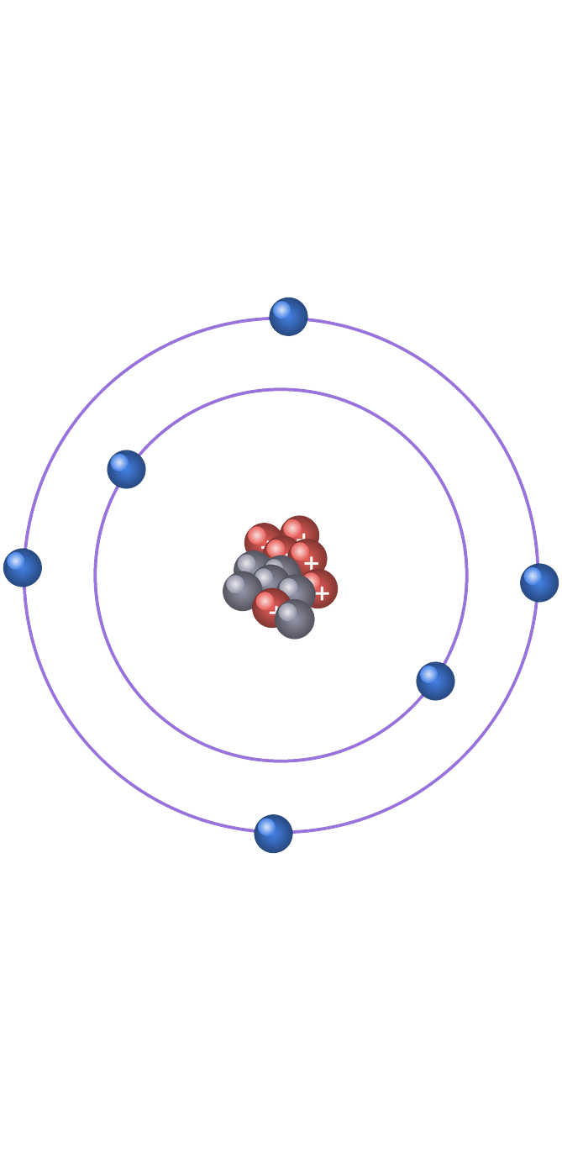
01
ما المادة؟
ومِمّ تتكوّن؟ من فكرة ديموقريطس إلى مكوّنات الذرة
13
▦ القائمة
الذرات والعناصر | أول متوسط | د. أفنان الطلحي

Slide 14
🔬 محاكاة
مكوّنات الذرة: كيف تُبنى؟
محاكاة: انقري لتتجمّع مكوّنات النواة خطوة خطوة
جسيم موجب الشحنة في النواة، وعدده يحدّد نوع الذرة.
البروتون
p⁺
p⁺
p⁺
جسيم متعادل الشحنة في النواة، كتلته تقارب كتلة البروتون.
النيوترون
بروتون
بروتونات
p⁺
n
جسيم سالب الشحنة صغير جدًّا، يتحرك حول النواة.
الإلكترون
نواة: p⁺ + n
n
n
n
نيوترون
نيوترونات
في الذرة المتعادلة: عدد الإلكترونات السالبة = عدد البروتونات الموجبة.
بروتونات + نيوترونات ← نواة موجبة ← تجذب الإلكترونات ← ذرة
14
▦ القائمة
الذرات والعناصر | أول متوسط | د. أفنان الطلحي

Slide 15
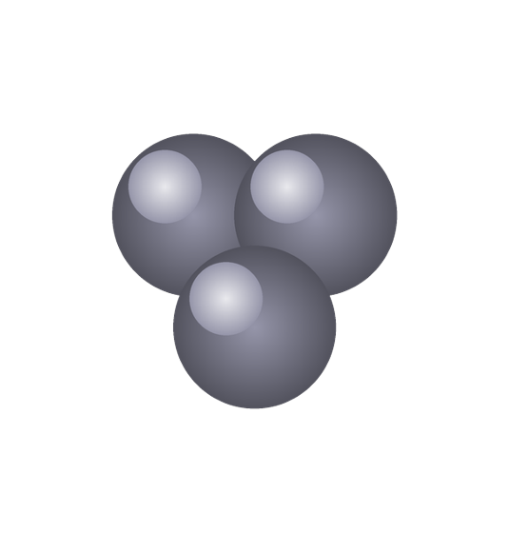
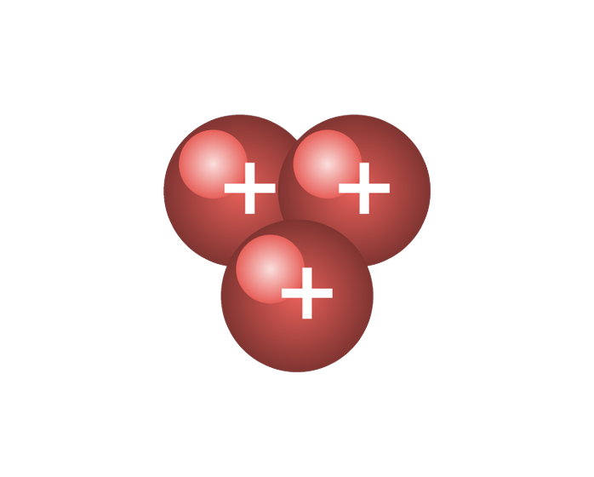
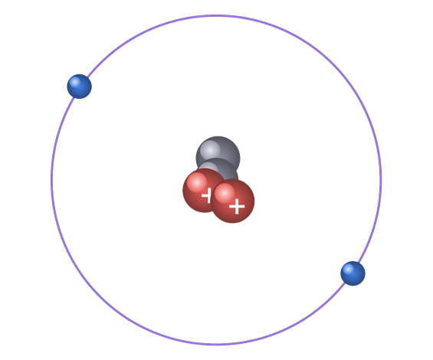
🔬 محاكاة
محاكاة: كيف تتكوّن نواة الهيليوم؟
اضغطي خطوة خطوة: ① تنفصل الجسيمات ② تتجمّع في النواة ③ ماذا تكوّن؟
مجموعة نيوترونات n n
مجموعة بروتونات p⁺ p⁺
n
n
⟵ تنفصل الجسيمات ⟶
p⁺
p⁺
تتجمّع في النواة ✦
نيوترونان
بروتونان
النواة: 2p⁺ + 2n ← نواة ذرة الهيليوم He
عدد البروتونات يحدّد نوع الذرة: بروتونان = هيليوم، ويدور حولها إلكترونان في الذرة المتعادلة.
15
▦ القائمة
الذرات والعناصر | أول متوسط | د. أفنان الطلحي

Slide 16
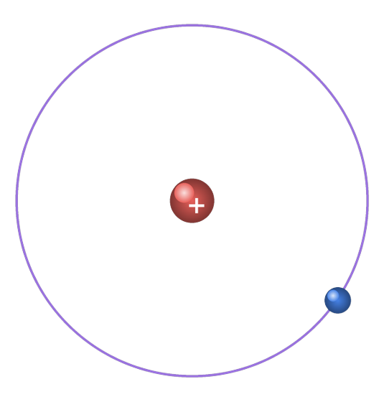
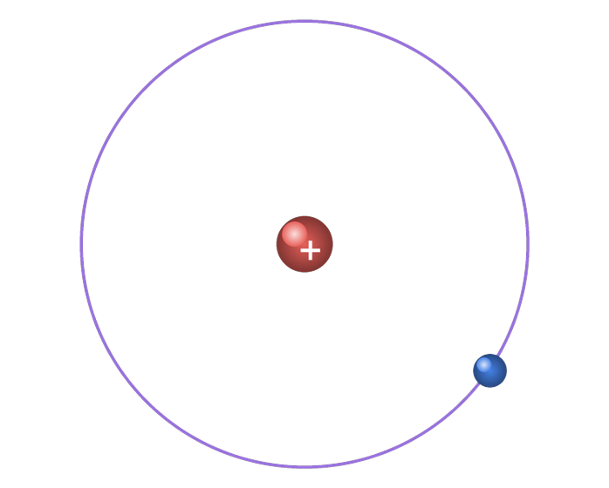
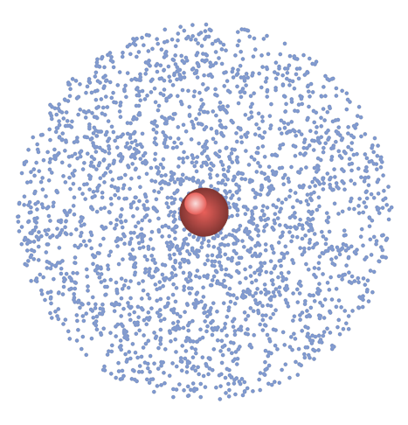
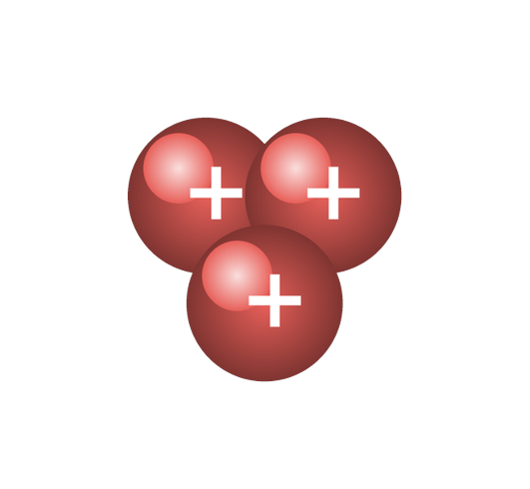
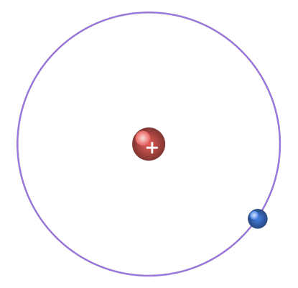
🔬 محاكاة
شحنة الذرة: متعادلة أم مشحونة؟
اضغطي على بطاقة كل جسيم لتري الشحنات التي أخذها من الذرتين، ثم حدّدي شحنته الكلية (+ بروتون، − إلكترون)
ذرة هيدروجين: بروتون وإلكترون
ذرة هيدروجين: بروتون وإلكترون
تبادل
+
+
−
−
−
+
+
+
−
−
الجسيم الثالث (اضغطي)
الجسيم الثاني (اضغطي)
الجسيم الأول (اضغطي)
؟
؟
؟
؟
؟
؟
− و − ← سالب الشحنة
+ و + ← موجب الشحنة
+ و − ← متعادل ✓
▶ الإجابة
متى تكون الذرة متعادلة الشحنة؟
عندما يتساوى عدد البروتونات الموجبة مع عدد الإلكترونات السالبة؛ فتلغي كل شحنة موجبة شحنة سالبة.
16
▦ القائمة
الذرات والعناصر | أول متوسط | د. أفنان الطلحي

Slide 17


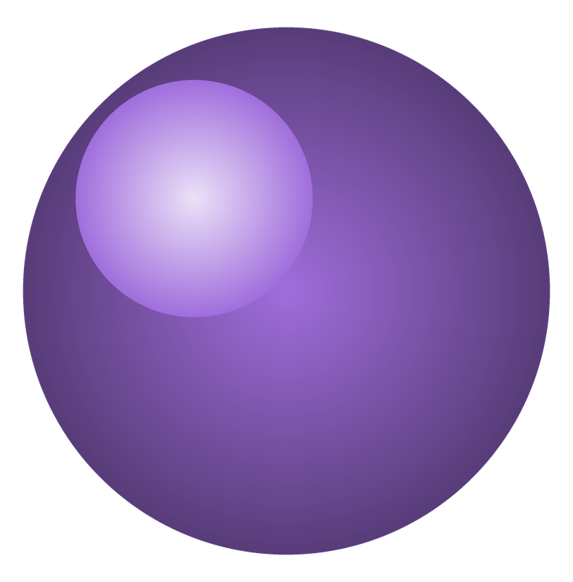
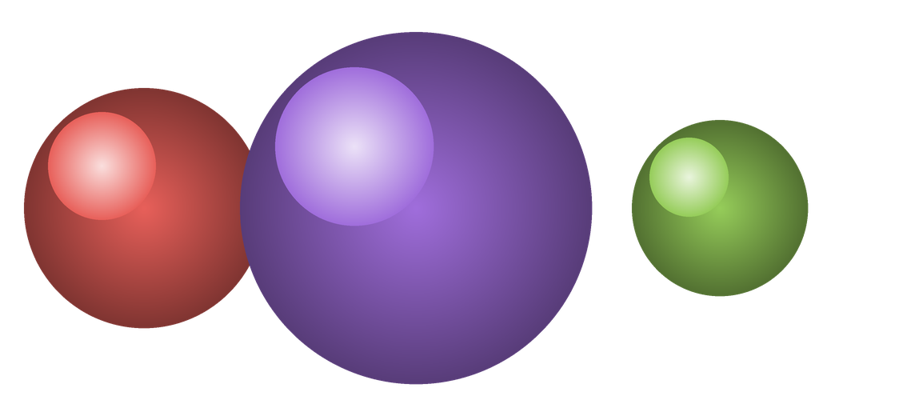
المفهوم
ديموقريطس وفكرة الذرة
أفكاره عن الذرة
سؤاله الكبير
فيلسوف يوناني
لو قسمنا قطعة خشب مرارًا، فهل نصل إلى أصغر جزء؟
عاش نحو 460–370 قبل الميلاد، وتأمّل في حقيقة المادة.
• المواد تتكون من ذرات
• الذرات توجد في فراغ
• الذرات صلبة بلا بنية داخلية
• تختلف في الحجم والشكل والوزن
بعد قرون طويلة
فكرة الذرة
أثبت العلماء بالتجربة أن الذرة نفسها تتكون من جسيمات أصغر.
المادة تتكون من جسيمات صغيرة جدًّا لا تُقسم، سمّاها «ذرات».
▶ لماذا «ذرة»؟
ظنّ أنها أصغر جزء من المادة لا يُقسم.
17
▦ القائمة
🎡 من تجيب؟
الذرات والعناصر | أول متوسط | د. أفنان الطلحي

Slide 18
🔬 محاكاة
مختبر العلماء: من اكتشف ماذا؟
اضغطي على كل بطاقة لتكشفي ما قدّمه العالم ومتى
طومسون
؟ اضغطي
دالتون
؟ اضغطي
لافوازييه
؟ اضغطي
ديموقريطس
؟ اضغطي
قدّم: الإلكترون
العام: 1897م
قدّم: الكرة
العام: 1803م
قدّم: حفظ المادة
العام: 1789م
قدّم: الذرة
العام: 400 ق.م
بور
؟ اضغطي
شادويك
؟ اضغطي
رذرفورد
؟ اضغطي
▶ ما الملاحظة؟
تطوّر فهمنا للذرة خطوة خطوة؛ كل عالم بنى على من سبقه.
قدّم: المستويات
العام: 1913م
قدّم: النيوترون
العام: 1932م
قدّم: النواة
العام: 1911م
18
▦ القائمة
الذرات والعناصر | أول متوسط | د. أفنان الطلحي

Slide 19
تقويم تكويني
ماذا قرأت؟
الهواء له كتلة ويشغل حيّزًا، أما الضوء فليس له كتلة ولا يشغل حيّزًا.
لماذا يُعدّ الهواء مادة، ولا يُعدّ الضوء كذلك؟
▶ الإجابة
1
كلاهما في النواة بكتلة متقاربة، لكن البروتون موجب الشحنة والنيوترون متعادل.
ما الفرق بين البروتون والنيوترون؟
▶ الإجابة
2
لأن المادة لا تفنى ولا تُستحدث؛ تحوّلت إلى رماد وغازات وبخار ماء بالكتلة نفسها.
لماذا تبقى كتلة الوعاء المغلق ثابتة بعد احتراق الخشب داخله؟
▶ الإجابة
3
⏱ مؤقت 30 ثانية
انتهى الوقت!
19
▦ القائمة
🎡 من تجيب؟
الذرات والعناصر | أول متوسط | د. أفنان الطلحي

Slide 20
استراتيجية
التعلّم باللعب
لعبة: مادة أم ليست مادة؟
تقرّر الطالبة أولًا: مادة أم ليست مادة؟ ثم اضغطي البطاقة لتذهب إلى سلّتها الصحيحة
الحرارة
الماء
الضوء
الهواء
الصوت
بخار الماء
المشاعر
الصخور
ليست مادة
مادة ⚛
20
▦ القائمة
الذرات والعناصر | أول متوسط | د. أفنان الطلحي

Slide 21
استراتيجية
النمذجة
نمذجة: قانون حفظ المادة
تذكّري: في الوعاء المغلق، كتلة المواد قبل التفاعل = كتلة المواد الناتجة بعده.
20 + 30 = 50 g
أنا أعمل: احترق 20 g خشب مع 30 g أكسجين في وعاء مغلق. كتلة النواتج؟
▶ الحل
1
10 + 34 − 31 = 13 g
نعمل معًا: شمعة 10 g + أكسجين 34 g ← 31 g غاز + بخار ماء. كم بخار الماء؟
▶ الحل
2
150 g؛ لأنه لا يخرج منه شيء
أنتِ تعملين: وعاء مغلق فيه خشب كتلته 150 g. كم كتلته بعد الاحتراق؟
▶ الحل
3
تذكّري: في الوعاء المفتوح تتسرّب الغازات، فتبدو الكتلة أقل.
21
▦ القائمة
🎡 من تجيب؟
الذرات والعناصر | أول متوسط | د. أفنان الطلحي

Slide 22
استراتيجية
التعلّم التعاوني
تعلّم تعاوني: «عالمات الذرة»
5
4
3
2
1
مراقبة الوقت
المتحدثة
المسجّلة
الباحثة
القائدة
تنبّه المجموعة إلى الزمن.
تعرض عمل المجموعة.
تدوّن إجابات المجموعة.
تبحث في الكتاب عن المعلومة.
تنظّم العمل وتوزّع المهام.
مهمة المجموعات: نموذج ذرة من الصلصال (5 دقائق)
1. تقرأ الباحثة في الكتاب وصف مكوّنات الذرة ونموذج بور.
2. تشكّل المجموعة نواة من كرات حمراء (بروتونات) ورمادية (نيوترونات).
3. تضيف المسجّلة إلكترونات زرقاء على مدارات من خيط حول النواة.
4. تعرض المتحدثة النموذج وتسمّي أجزاءه أمام الصف.
22
▦ القائمة
الذرات والعناصر | أول متوسط | د. أفنان الطلحي

Slide 23
استراتيجية
نموذج فراير
نموذج فراير: حلّ المجموعات
حلّ المجموعات: تطبّق كل مجموعة نموذج فراير على مفهوم «المادة» في ورقتها (5 دقائق ⏳)، ثم تعرض المتحدثة. المجموعات: البروتون • النيوترون • الإلكترون • النواة • دالتون
الخصائص
التعريف
المادة
لا أمثلة
أمثلة
23
▦ القائمة
🎡 من تجيب؟
الذرات والعناصر | أول متوسط | د. أفنان الطلحي

Slide 24
استراتيجية
نموذج فراير
نموذج فراير: الحل الصحيح
تقارن كل مجموعة نموذجها بهذا الحل وتصحّح أخطاءها، وتأخذ نقطة لكل خانة صحيحة.
الخصائص
التعريف
• تتكوّن من ذرات صغيرة جدًّا
• لها كتلة وحجم يمكن قياسهما
كل ما له كتلة ويشغل حيّزًا.
المادة
لا أمثلة
أمثلة
الضوء ، الحرارة ، الأفكار
الهواء ، الماء ، الخشب ، الذهب
24
▦ القائمة
الذرات والعناصر | أول متوسط | د. أفنان الطلحي

Slide 25
استراتيجية
التعليم المتمايز
تعليم متمايز: اختاري تحدّيكِ
المستوى الثالث ★★★
المستوى الثاني ★★
المستوى الأول ★
متقدم
متوسط
أساسي
احترق 8 g خشب في وعاء مفتوح فبقي 1 g رماد فقط. هل خالف ذلك قانون حفظ المادة؟ فسّري.
اذكري ثلاثًا من أفكار ديموقريطس عن الذرة.
صنّفي: الهواء، الضوء، الماء، الحرارة، إلى مواد وأشياء ليست مواد.
▶ الحل
▶ الحل
▶ الحل
لا؛ تسرّبت الغازات وبخار الماء إلى الهواء، ولو أُغلق الوعاء لبقيت الكتلة كما هي.
المواد من ذرات • الذرات في فراغ • تختلف في الحجم والشكل والوزن
مواد: الهواء، الماء — ليست مواد: الضوء، الحرارة
تبدأ كل طالبة بمستواها، وتنتقل إلى المستوى التالي متى أنهت. الزمن: 7 دقائق ⏳
25
▦ القائمة
🎡 من تجيب؟
الذرات والعناصر | أول متوسط | د. أفنان الطلحي

Slide 26
ربط بالدين
مثقال ذرّة… من آيات الخالق
﴿وَمَا يَعْزُبُ عَن رَّبِّكَ مِن مِّثْقَالِ ذَرَّةٍ فِي الْأَرْضِ وَلَا فِي السَّمَاءِ وَلَا أَصْغَرَ مِن ذَٰلِكَ وَلَا أَكْبَرَ إِلَّا فِي كِتَابٍ مُّبِينٍ﴾
🔊 استمعي للتلاوة
[يونس: 61]
ومن سورة الزلزلة: «مثقال ذرّة»
قال تعالى: ﴿فَمَن يَعْمَلْ مِثْقَالَ ذَرَّةٍ خَيْرًا يَرَهُ﴾ ﴿وَمَن يَعْمَلْ مِثْقَالَ ذَرَّةٍ شَرًّا يَرَهُ﴾ [الزلزلة: 7–8]. ضُرب المثل بالذرة لأنها من أصغر ما يُتصوَّر؛ فلا يضيع عند الله أصغر عمل.
قوله تعالى ﴿وَلَا أَصْغَرَ مِن ذَٰلِكَ﴾ يذكّرنا بأن علم الله يحيط بكل شيء مهما صغر؛ وقد اكتشف العلماء أن الذرة نفسها تتكون من جسيمات أصغر منها.
▶ ما الربط بدرسنا؟
26
▦ القائمة
🎡 من تجيب؟
الذرات والعناصر | أول متوسط | د. أفنان الطلحي

Slide 27
ربط بالوطن
ربط بالوطن ورؤية 2030
مدينة الملك عبدالله للطاقة
معادن: ثروة من العناصر
مدينة الملك عبدالله للطاقة الذرية والمتجددة تُعنى بالاستعمال السلمي لعلوم الذرة في خدمة الوطن.
تستخرج المملكة الذهب والفوسفات والألومنيوم من أرضها، والتعدين ركيزة مهمة للصناعة الوطنية.
رؤية 2030
مدينة الملك عبدالعزيز للعلوم
تهدف إلى اقتصاد مزدهر قائم على المعرفة؛ وفهم تركيب المادة أساس الصناعة والابتكار.
تدعم أبحاث المواد وتقنية النانو التي تتعامل مع المادة على مستوى الذرات.
ناقشي: كيف يساعد فهم تركيب المادة المهندسين على صناعة مواد جديدة؟
27
▦ القائمة
الذرات والعناصر | أول متوسط | د. أفنان الطلحي

Slide 28
ربط بالعلوم
ربط بالعلوم الأخرى
الكيمياء
الرياضيات
احترق 3 g من الفحم مع 8 g من الأكسجين في وعاء مغلق. كم كتلة الغاز الناتج؟
قطر النواة 1 mm وقطر الذرة 100 m. كم مرة يكبر قطر الذرة قطر النواة؟
3 + 8 = 11 g
▶ الحل
100000 مرة
▶ الحل
الصحة
الحاسب الآلي
معظم جسم الإنسان ماء. من ذرات أي عنصرين يتكوّن الماء؟
تُصنع رقائق الحاسوب من ذرات السيليكون. لماذا يهتم المهندسون بتركيب الذرة؟
الهيدروجين والأكسجين
▶ الحل
خصائصها من تركيب ذرّاتها
▶ الحل
28
▦ القائمة
🎡 من تجيب؟
الذرات والعناصر | أول متوسط | د. أفنان الطلحي

Slide 29
ربط بالتاريخ
إنفوجرافيك: رحلة فهم الذرة عبر الزمن
ربط بالحضارة: أسهم العلماء المسلمون مثل جابر بن حيّان في جعل التجربة أساسًا لعلم الكيمياء، قبل قرون من لافوازييه.
1911م
1897م
1789م
القرن 2هـ
نحو 400 ق.م
رذرفورد يكتشف النواة، ويبيّن أن معظم حجم الذرة فراغ.
طومسون يكتشف الإلكترون سالب الشحنة.
لافوازييه يوضّح قانون حفظ المادة بتجارب الاحتراق الدقيقة.
جابر بن حيّان يعتمد التجربة في الكيمياء، ويصف عمليات مثل التقطير والتبلور.
ديموقريطس يقترح أن المادة تتكون من جسيمات صغيرة لا تُقسم سمّاها «ذرات».
الملاحظة الدقيقة وتسجيل النتائج بأمانة: أساس الطريقة العلمية.
▶ ما المشترك بينهم؟
29
▦ القائمة
🎡 من تجيب؟
الذرات والعناصر | أول متوسط | د. أفنان الطلحي

Slide 30
الربط بالواقع
الربط بالواقع: الذرّات في حياتنا
في المنطاد
في المطبخ
يسخن الهواء داخل المنطاد فتتباعد جسيماته ويرتفع؛ فالهواء مادة لها كتلة وتشغل حيّزًا.
الملح والسكر والماء مواد تتكون من ذرات؛ وعند الطبخ تتغيّر المواد لكن كتلتها لا تفنى.
في الصحة
في التقنية
أجهزة الأشعة والتصوير الطبي تعتمد على فهم العلماء لمكوّنات الذرة.
رقائق الجوال والحاسوب مصنوعة من ذرات السيليكون مرتّبة بدقة عالية.
لأنها صغيرة جدًّا؛ ولا تُرى صورها إلا بمجاهر خاصة قوية جدًّا.
▶ لماذا لا نرى الذرات؟
30
▦ القائمة
🎡 من تجيب؟
الذرات والعناصر | أول متوسط | د. أفنان الطلحي

Slide 31
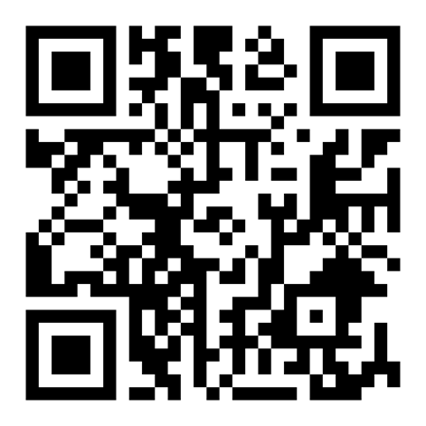
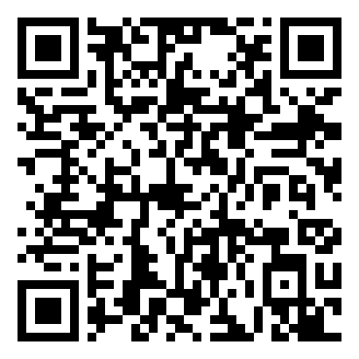
محاكاة تفاعلية
المختبر الافتراضي: ابني ذرّتك!
امسحي رمز QR بكاميرا الجوال أو اضغطي الزر.
1
تفتح المحاكاة؛ اسحبي البروتونات والنيوترونات إلى النواة.
2
أضيفي الإلكترونات، ولاحظي اسم العنصر وشحنة الذرة.
3
الجدول الدوري التفاعلي
ابني ذرّة (PhET)
لاحظي: عدد البروتونات هو الذي يحدّد نوع العنصر.
4
▶ افتحيها
▶ افتحيها
يعمل على الجوال والجهاز اللوحي (بإشراف المعلمة)
سؤال بعد التجربة: ماذا يحدث لاسم العنصر عندما تضيفين بروتونًا واحدًا؟
يتغيّر العنصر؛ لأن عدد البروتونات هو الذي يحدّد نوع الذرة.
▶ الإجابة
31
▦ القائمة
🎡 من تجيب؟
الذرات والعناصر | أول متوسط | د. أفنان الطلحي

Slide 32

ذكاء اصطناعي
باحثة ذكية: أسأل الذكاء الاصطناعي… وأتحقّق
⚠ قواعد الاستخدام الآمن
انسخي هذا الأمر واكتبيه في ChatGPT:
• لا تكتبي اسمك أو بياناتك الشخصية.
• الذكاء الاصطناعي قد يخطئ؛ الكتاب مرجعك.
• استعمليه للفهم، لا لنسخ الواجب.
• بإشراف المعلمة وموافقة وليّ الأمر.
«أنا طالبة في الصف الأول المتوسط. اشرح لي بأسلوب مبسّط وبمثال من الحياة: لماذا نقول إن الهواء مادة؟ وما مكوّنات الذرة؟ ثم ارسم جدولًا يقارن البروتون والنيوترون والإلكترون.»
4
3
2
1
دوّني
تحقّقي
اقرئي
اسألي
معلومة جديدة + هل كانت صحيحة؟
قارني الإجابة بالكتاب ص 102–106.
اقرئي الإجابة بتمعّن.
اكتبي الأمر كما هو.
إجابة صحيحة تذكر: للهواء كتلة ويشغل حيّزًا، والذرة: بروتون موجب ونيوترون متعادل في النواة، وإلكترون سالب حولها.
▶ ما الذي يجب أن تجديه؟
32
▦ القائمة
الذرات والعناصر | أول متوسط | د. أفنان الطلحي

Slide 33
تدريبات نافس
نحو نافس (1)
اضغطي على الخيار لتعرفي صحّته
المادة هي كل ما:
د) يتحرك
ج) يمكن رؤيته
ب) له كتلة وحجم
أ) له لون
✗
✗
✓
✗
الجسيم سالب الشحنة في الذرة:
د) النواة
ج) الإلكترون
ب) النيوترون
أ) البروتون
✗
✓
✗
✗
⏱ مؤقت 30 ثانية
انتهى الوقت!
33
▦ القائمة
🎡 من تجيب؟
الذرات والعناصر | أول متوسط | د. أفنان الطلحي

Slide 34
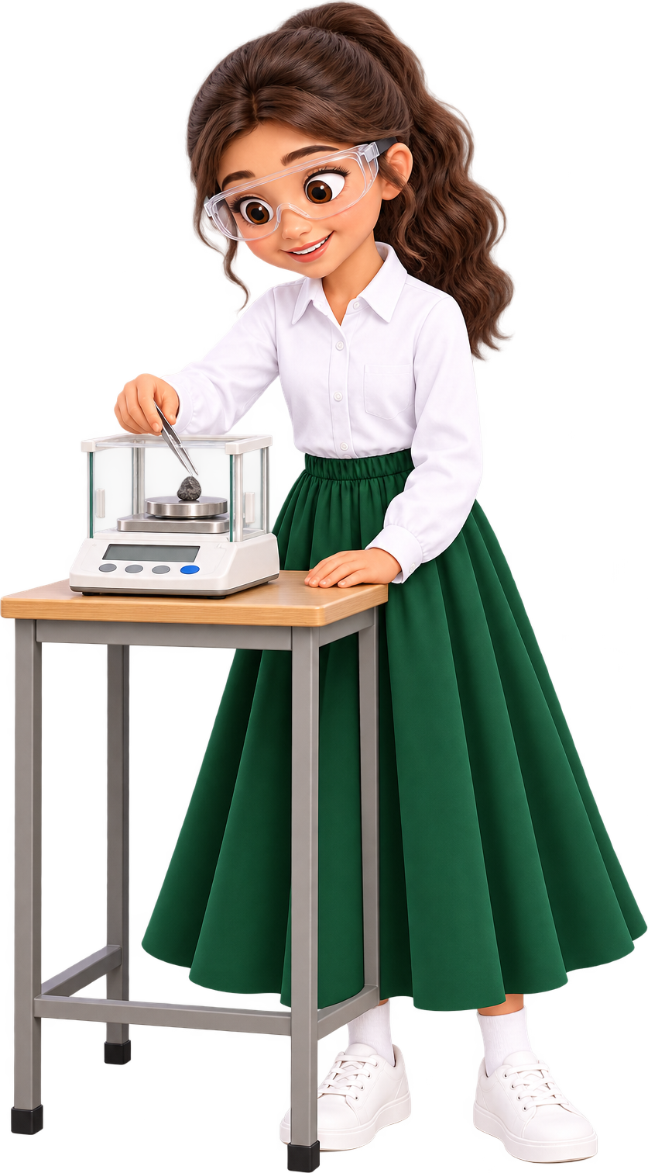
مسابقة
مسابقة «نجمات الذرّة» ♛
تختار كل مجموعة متسابقة تمثّلها، وتختار بطاقة سؤال من لوحة التحدّي.
1
ثلاثون ثانية للإجابة ⏳
2
الإجابة الصحيحة: عشر نقاط (نجمتان) لمجموعتها في لوحة النجوم.
3
السؤال المسروق: تجيبه مجموعة أخرى بنصف النقاط (نجمة).
4
أيّ مجموعة تفوز بأكثر النجوم؟
ابدئي التحدّي ←
34
▦ القائمة
الذرات والعناصر | أول متوسط | د. أفنان الطلحي

Slide 35
مسابقة
لوحة التحدّي
★
السؤال الثالث
★
السؤال الثاني
★
السؤال الأول
★
السؤال السادس
★
السؤال الخامس
★
السؤال الرابع
★ لوحة النجوم
35
▦ القائمة
الذرات والعناصر | أول متوسط | د. أفنان الطلحي

Slide 36
تحدّي ♛
السؤال الأول
العالم الذي اكتشف الإلكترون:
ب) طومسون
أ) رذرفورد
✓ صحيح
✗ خطأ
د) دالتون
ج) بور
✗ خطأ
✗ خطأ
★ لوحة النجوم
★ أحسنتِ! نجمتان لمجموعتكِ
⏱ مؤقت 30 ثانية
انتهى الوقت!
↩ العودة للوحة
36
▦ القائمة
🎡 من تجيب؟
الذرات والعناصر | أول متوسط | د. أفنان الطلحي

Slide 37
تحدّي ♛
السؤال الثاني
الجسيم المتعادل الشحنة في النواة:
ب) الإلكترون
أ) البروتون
✗ خطأ
✗ خطأ
د) الذرة
ج) النيوترون
✗ خطأ
✓ صحيح
★ لوحة النجوم
★ أحسنتِ! نجمتان لمجموعتكِ
⏱ مؤقت 30 ثانية
انتهى الوقت!
↩ العودة للوحة
37
▦ القائمة
🎡 من تجيب؟
الذرات والعناصر | أول متوسط | د. أفنان الطلحي

Slide 38
تحدّي ♛
السؤال الثالث
«المادة لا تفنى ولا تُستحدث» نصّ قانون:
ب) الجاذبية
أ) حفظ المادة
✗ خطأ
✓ صحيح
د) الطفو
ج) الكثافة
✗ خطأ
✗ خطأ
★ لوحة النجوم
★ أحسنتِ! نجمتان لمجموعتكِ
⏱ مؤقت 30 ثانية
انتهى الوقت!
↩ العودة للوحة
38
▦ القائمة
🎡 من تجيب؟
الذرات والعناصر | أول متوسط | د. أفنان الطلحي

Slide 39
تحدّي ♛
السؤال الرابع
أي مما يأتي ليس مادة؟
ب) الضوء
أ) الهواء
✓ صحيح
✗ خطأ
د) الخشب
ج) الماء
✗ خطأ
✗ خطأ
★ لوحة النجوم
★ أحسنتِ! نجمتان لمجموعتكِ
⏱ مؤقت 30 ثانية
انتهى الوقت!
↩ العودة للوحة
39
▦ القائمة
🎡 من تجيب؟
الذرات والعناصر | أول متوسط | د. أفنان الطلحي

Slide 40
تحدّي ♛
السؤال الخامس
العالم الذي اكتشف أن معظم حجم الذرة فراغ:
ب) طومسون
أ) ديموقريطس
✗ خطأ
✗ خطأ
د) رذرفورد
ج) دالتون
✓ صحيح
✗ خطأ
★ لوحة النجوم
★ أحسنتِ! نجمتان لمجموعتكِ
⏱ مؤقت 30 ثانية
انتهى الوقت!
↩ العودة للوحة
40
▦ القائمة
🎡 من تجيب؟
الذرات والعناصر | أول متوسط | د. أفنان الطلحي

Slide 41
تحدّي ♛
السؤال السادس
الجسيم الذي يحدّد عدده نوع العنصر:
ب) البروتون
أ) الإلكترون
✓ صحيح
✗ خطأ
د) الفوتون
ج) النيوترون
✗ خطأ
✗ خطأ
★ لوحة النجوم
★ أحسنتِ! نجمتان لمجموعتكِ
⏱ مؤقت 30 ثانية
انتهى الوقت!
↩ العودة للوحة
41
▦ القائمة
🎡 من تجيب؟
الذرات والعناصر | أول متوسط | د. أفنان الطلحي

Slide 42
مسابقة
لوحة النجوم: نقاط المجموعات ★
كل نجمة = 5 نقاط • الإجابة الصحيحة نجمتان والمسروقة نجمة
مجموعة البروتون
مجموعة النيوترون
مجموعة الإلكترون
مجموعة النواة
مجموعة دالتون
↩ العودة للوحة
🎡 العجلة والمؤقت والنقاط
42
▦ القائمة
الذرات والعناصر | أول متوسط | د. أفنان الطلحي

Slide 43
تقويم ختامي
بطاقة الخروج ✎
الصف: ................
الاسم: ....................................
عرّفي المادة.
1
اختاري الجسيم الموجب في النواة: ◯ الإلكترون ◯ البروتون ◯ النيوترون ◯ الضوء
2
احترق 5 g خشب مع 12 g أكسجين في وعاء مغلق: ما كتلة النواتج؟ ولماذا؟
3
سؤال ما زال في ذهني عن الدرس:
4
قيّمي فهمك: ★★★ فهمته تمامًا ★★ فهمت أغلبه ★ أحتاج مساعدة
⏱ مؤقت 30 ثانية
انتهى الوقت!
43
▦ القائمة
🎡 من تجيب؟
الذرات والعناصر | أول متوسط | د. أفنان الطلحي

Slide 44
تقويم ختامي
حل بطاقة الخروج
كل ما له كتلة ويشغل حيّزًا.
عرّفي المادة.
▶ الإجابة
1
البروتون.
ما الجسيم الموجب في النواة؟
▶ الإجابة
2
17 g؛ لأن المادة لا تفنى ولا تُستحدث.
5 g خشب + 12 g أكسجين: كتلة النواتج؟
▶ الإجابة
3
أحسنتِ! اللواتي اخترن ★: نلتقي في دقائق الدعم بعد الحصة.
44
▦ القائمة
الذرات والعناصر | أول متوسط | د. أفنان الطلحي

Slide 45
تقويم ذاتي
أقيّم نفسي
ضعي إشارة في عمودكِ بصدق؛ فالتقويم الذاتي طريقكِ للتحسّن
★ أحتاج مساعدة
★★ أحتاج تدريبًا
★★★ متمكّنة
أستطيع أن…
أصف المادة وأميّز ما ليس مادة
أذكر أفكار ديموقريطس عن الذرة
أفسّر قانون حفظ المادة بمثال
أحدّد مكوّنات الذرة وشحنة كل منها
أقارن بين النماذج الذرية
هدفي للحصة القادمة: ...........................................................
45
▦ القائمة
الذرات والعناصر | أول متوسط | د. أفنان الطلحي

Slide 46
تقويم الأقران
سلّم تقدير أداء المجموعة (تقويم الأقران)
متقن (2) = أداء كامل وصحيح • جزئي (1) = صحيح جزئيًا أو ناقص • لم يتحقق (0)
لم يتحقق (0)
جزئي (1)
متقن (2)
مؤشر الأداء
تحلّ المجموعة لغز الكأس الجافة بلغة علمية
تكمل نموذج فراير لمفهوم المادة بدقة
تبني نموذج ذرة صحيحًا من الصلصال
تفسّر قانون حفظ المادة بمثال صحيح
تؤدّي كل طالبة دورها وتتعاون المجموعة
تعرض المتحدثة عمل المجموعة بوضوح
المجموع: ........ / 12
اسم المجموعة: ......................
46
▦ القائمة
الذرات والعناصر | أول متوسط | د. أفنان الطلحي

Slide 47
استراتيجية
جدول التعلّم KWL
جدول التعلّم: ماذا تعلّمت؟
L ماذا تعلّمت؟
W ماذا أريد أن أعرف؟
K ماذا أعرف؟
الهواء مادة؛ له كتلة ويشغل حيّزًا.
• هل الهواء مادة؟
• ممّ تتكوّن الذرة؟
• من تحدّث عن الذرة أولًا؟
• الهواء من حولنا.
• للأشياء كتلة.
• الذرة صغيرة جدًّا.
▶1
نواة فيها بروتونات ونيوترونات، وحولها إلكترونات.
▶2
المادة لا تفنى ولا تُستحدث.
▶3
أمثلة لما قد تكتبه الطالبات • اضغطي الأرقام لكشف ما تعلّمناه، ثم أكملي جدولك: هل وجدتِ إجابات أسئلتك؟
47
▦ القائمة
الذرات والعناصر | أول متوسط | د. أفنان الطلحي

Slide 48
الخلاصة
الخلاصة في إنفوجرافيك
ديموقريطس
المادة
أول من قال إن المادة تتكون من ذرات لا تُقسم.
كل ما له كتلة ويشغل حيّزًا.
تركيب المادة
مكوّنات الذرة
حفظ المادة
نواة (بروتونات + نيوترونات) وحولها إلكترونات.
النماذج الذرية
المادة لا تفنى ولا تُستحدث (لافوازييه).
دالتون ← طومسون ← رذرفورد ← بور ← السحابة.
48
▦ القائمة
الذرات والعناصر | أول متوسط | د. أفنان الطلحي

Slide 49
تعزيز
أوسمة الدرس
★
خبيرة الذرّات
★
عالمة صغيرة
★
البروتون النشيط
أتقنت مكوّنات الذرة
دقيقة الملاحظة
الأكثر مشاركة
الطالبة: ..................
الطالبة: ..................
الطالبة: ..................
★
نجمة الدرس
★
قائدة الفريق
★
المفكّرة الناقدة
التميز الشامل
تعاون مميز
سؤال عميق
الطالبة: ..................
الطالبة: ..................
الطالبة: ..................
49
▦ القائمة
الذرات والعناصر | أول متوسط | د. أفنان الطلحي

Slide 50
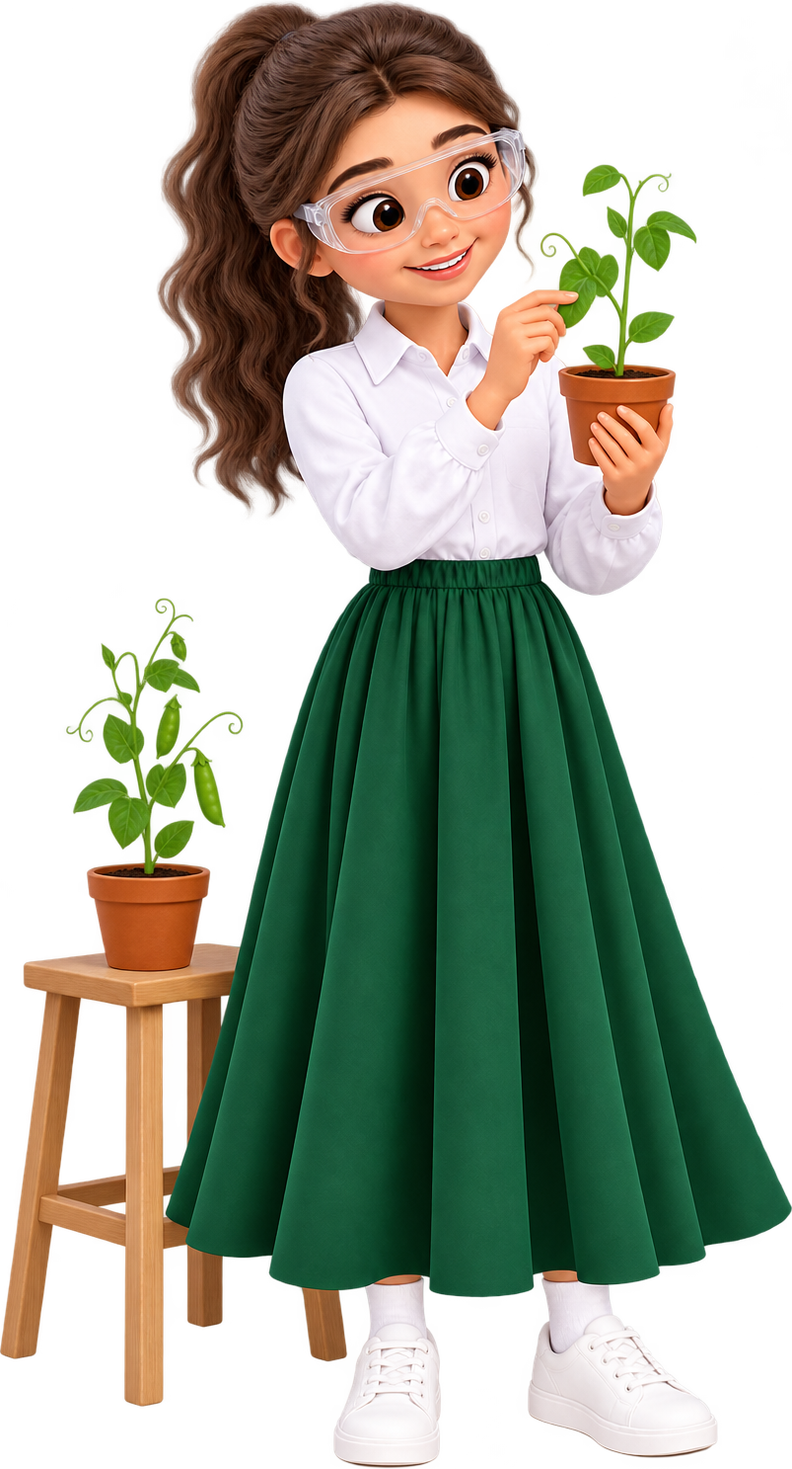
خِتامها مِسك ✿
انتهت الحصة الأولى • القادم: النماذج الذرية وتطوّرها
✎ الواجب في منصة مدرستي
حلّي الواجب المنشور في منصة مدرستي عن المادة ومكوّنات الذرة، وسلّميه قبل الحصة القادمة.
دمتنّ نجمات ★
د. أفنان الطلحي
50
▦ القائمة
الذرات والعناصر | أول متوسط | د. أفنان الطلحي

